Slide 1
«Приёмы работы над формированием читательской грамотности»

Slide 2
Понятие «читательская грамотность»
«Читательская грамотность — способность человека понимать и использовать письменные тексты, размышлять о них и заниматься чтением для того, чтобы достигать своих целей, расширять свои знания и возможности, участвовать в социальной жизни».

Slide 5
Динамика нарастания сложности: 1. Найди лишнюю букву: а, о, в, у, и 2. Найди лишний слог: бо, но, ро, мы, со, ко
3.Найди лишнее слово: река речка ручей ручка ручеек

Slide 7
Систематическая работа с такими таблицами даёт возможность развить у детей боковое зрение, которое так необходимо для развития поля видения.

Slide 9
Соедини начало и конец слова
Пе яс
Са чер
По пог
Ру нал
Ве чей

Slide 10
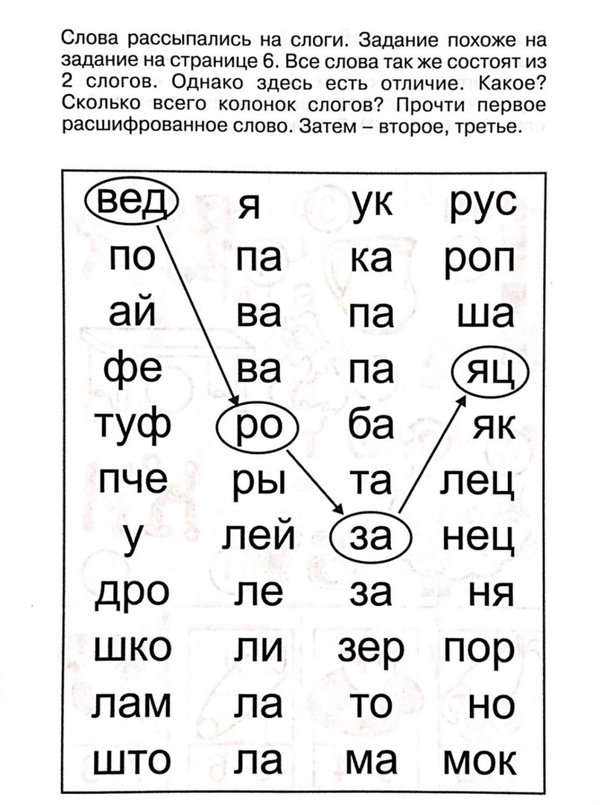

Slide 11
Прочитай слова наоборот.
КЛОП КОКС
КРАП НАСОС

Slide 12
Найди и прочитай 8 слов, в которых все буквы О
МОЛОКОКНОСОРОГОЛОСОКОЛО
КОНТРОЛЬ

Slide 13
1.Найди и прочитай 6 слов, начинающихся с буквы А
АПТЕКАНАНАСТРА
КРОБАТЛАСФАЛЬТ

Slide 14
Найди и прочитай 6 слов, в которых все буквы А
СТАКАНАТА
КАРТАЛАНТАРАК АНСАМБЛЬ

Slide 15
Прочитай слова без лишнего слога
тюсалень леонапард лягушлика дязате
Инжидюк кастфурюля скотывородка
повабурёшка кадыпуста уктюроп петщерушка саголат ребядис пефонал
карерандаш альцыбом ручщока
Портрыфель косдятюм брюлаки
п

Slide 16
В каждой строчке найди 5 слов
Ркошкатигрппедкенгурунблраепетух имтоьлбттрговерблюдмнгщ фыкивишнявапроапельсинлдсмисливапролдвиноградукенгшщзл ялыжичсмитьконькиблпафымячвапроклюшкалджфобручывапры

Slide 17
. Слово упало и разлетелось на кусочки. Помогите - вновь из букв его сложите:
оядлео лушкяга змлнеяк
фрноаь сзтекроа пиодмор сзакка уебинчк пдосонулх кхнуя склоьуса сжнниека птальо иукгшри бдлеуьзор

Slide 18
Мы обычные слова, Всех нас знает каждый. Мы содержим буквы А Но сегодня - ну и ну!- Все они сбежали.
слт сткн звтрк крн бнн срфн квдрт ткнь прд брбн мскрд флг
хлт крмн крндш

Slide 20
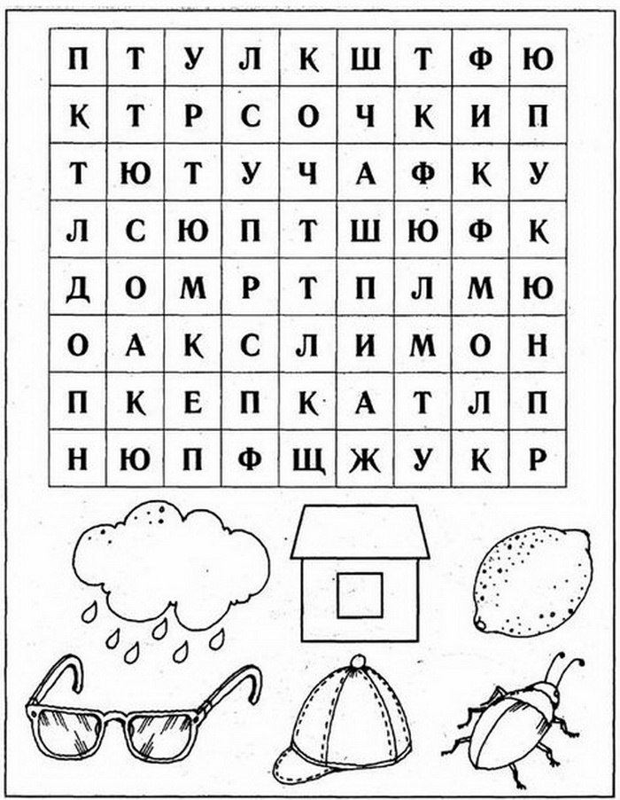

Slide 22
Читай только первые слоги. Какие слова получились?
канат лентяй дача рисунок сани ракета фантазия концерт феникс тарелка фикус аллея карандаш таблетка лимон царевна кабинет пират танцы

Slide 23
Работа по таблицам Шульте расширение центрального поля зрения; выработка навыков использования периферического зрения

Slide 26
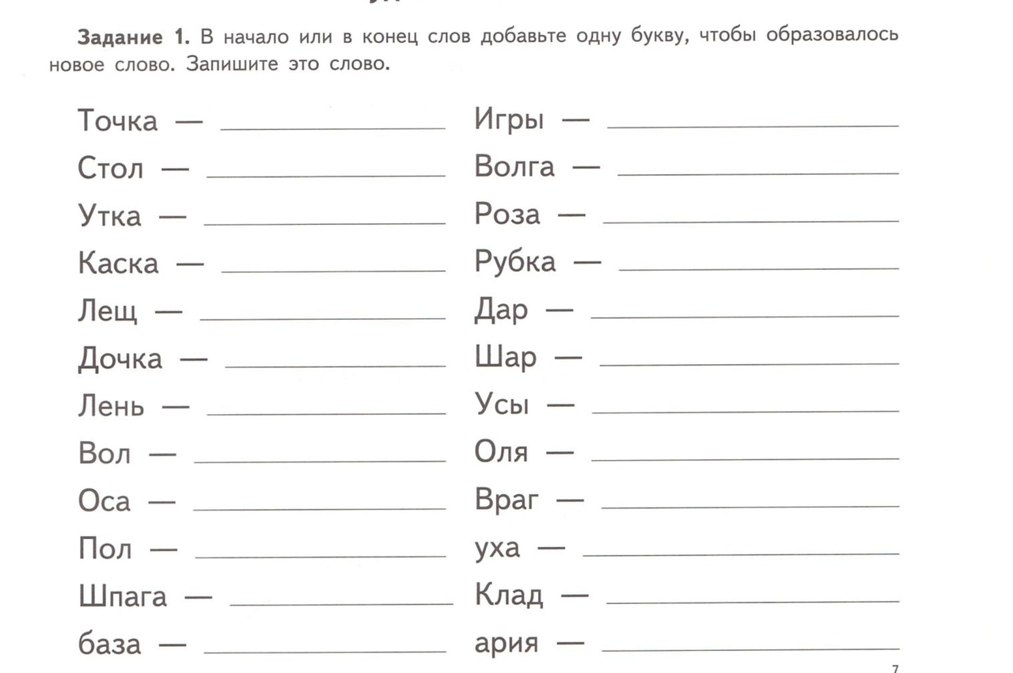

Slide 41
Прием «Словарики»
При первичном чтении произведения обучающие читают текст с карандашом, подчеркивая те слова, значение которых им непонятны. Затем попросить встать тех ребят-словариков, кому все слова в тексте понятны (у кого нет подчеркиваний) и организовать разъяснение непонятных слов. При необходимости учитель помогает.

Slide 42
Это прием для проверки
понимания прочитанного текста.
В центре круга ставится стул, на него приглашают сесть кого-то из учеников. Затем ученики задают вопросы по тексту, на которые ученик, сидящий, должен будет давать развернутые ответы. Не должно быть таких вопросов, на которые требуется ответ «да» или «нет». Затем подсчитывается; на сколько вопросов ученик ответил, верно ли он ответил.

Slide 43
Приём «Толстые» и «тонкие» вопросы

Slide 44
Вывод: Давая возможность ребёнку работать с текстом, преобразовывать его, обсуждать, делать выводы, мы способствуем развитию логического мышления, письменной и устной речи, тем самым формируем читательскую грамотность

Slide 45
1) В Китае придумали автобус будущего. 2) Двигаться он будет над другими машинами, что позволит ему избежать пробок. 3) Это двухъярусный автобус. 4) Его верхний уровень предназначен для пассажиров, а под автобусом, как через тоннель, сможет проезжать легковой транспорт. 5) Высота автобуса составит 4 метра, ширина 6 метров, а длина — 30 метров.6) Ехать на нём сможет одновременно 1200 человек. 7) Для высадки и посадки пассажиров будут использоваться выдвижные лестницы. 8) В аварийной ситуации пассажиры смогут покинуть верхний ярус автобуса по надувному трапу. 9) Новый автобус работает на электричестве и солнечной энергии. 10) Передвигаться автобус будущего будет по рельсам, которые установят на обочинах дорог. 11) За ним будет двигаться зарядное устройство. 12) Для парковки автобуса не потребуются специальные стоянки. 13) Он заночует на остановке, и это не будет мешать дорожному движению.

Slide 46
Какие слова относятся к слову «автобус»? Выбери два верных ответа.
А. ярус
Б. легковой
В. Парковка
Г. аварийная

Slide 47
И тут появилась та самая девочка, которую Ника видела в компании Кости.
– Аня! – крикнула Ника и тут же осеклась. А вдруг она ошиблась в имени? Но нет, девочка удивлённо обернулась.
Можно тебя на минутку? Заходи, калитка не заперта, – сказала Никандра, поражаясь своей смелости.
Анька от удивления замерла. Кто бы мог подумать, что дочка художника знает, как её зовут! Она толкнула калитку и пошла по дорожке к веранде.
– Меня зовут Ника, – представилась Никандра.
– А я знаю, – сказала Анька, постепенно приходя в себя.
Ника с радостью отметила: значит, Костя рассказывал про неё.
– Садись, – гостеприимно предложила она
Осмелев, Анька уселась в кресло и беззастенчиво огляделась по сторонам.
– У вас тут ничего.

Slide 48
О чём можно узнать из текста? Выбери два правильных ответа.
А. Каково полное имя Ники
Б. Кто по профессии отец Ники.
В. Сколько лет Нике.
Г. На чём сидит Ника.

